Slide 1
DEBATA SPOŁECZNA dotycząca bezpieczeństwa
Posterunek Policji w Podkowie Leśnej
Posterunek Policji w Podkowie Leśnej

Slide 2
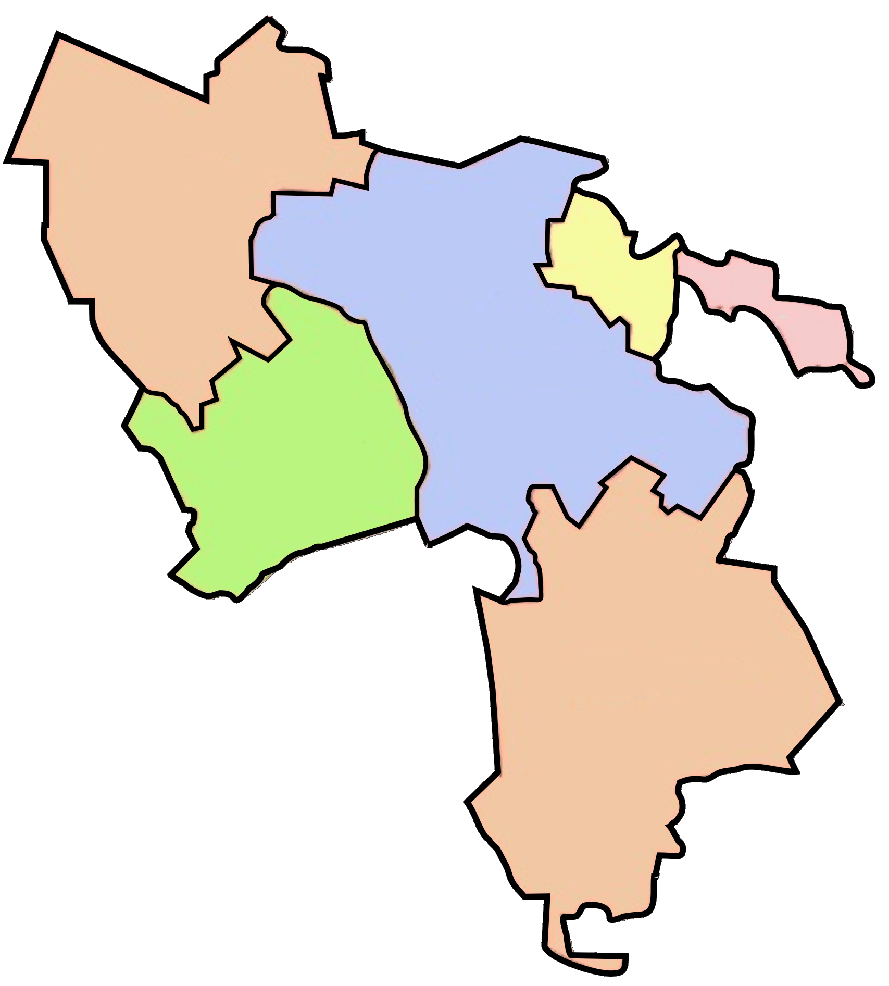
Milanówek
Powierzchnia – 13,44 km²
Ludność – 16 371 osób
Podkowa Leśna
Powierzchnia – 10,13 km²
Ludność – 3 863 osób
BARANÓW
MILANÓWEK
PODKOWA LEŚNA
GRODZISK MAZOWIECKI
Baranów
Powierzchnia – 75,37 km²
Ludność – 5 194 osób
JAKTORÓW
Grodzisk Mazowiecki
Powierzchnia – 107,03 km²
Ludność – 45 259 osób
Jaktorów
Powierzchnia – 55,24 km²
Ludność – 11 722 osób
ŻABIA WOLA
powierzchnia - 367 km²
ludność - 90 656 os.
gęstość zaludnienia - 247 os./km²
Żabia Wola
Powierzchnia – 105,61 km²
Ludność – 8 247 osób
Dane GUS Rocznik Demograficzny 2016.

Slide 3
Posterunek Policji w Podkowie Leśnej
STRUKTURA JEDNOSTKI
Kierownik Posterunku
Zespół ds. Kryminalnych
Zespół ds. Prewencji

Slide 4
Posterunek Policji w Podkowie Leśnej
PRACA PIONU KRYMINALNEGO

Slide 5
Posterunek Policji w Podkowie Leśnej
Komenda Powiatowa Policji w Grodzisku Mazowieckim Pełen katalog przestępstw – przestępstwa stwierdzone
2016
2017
19,41
9,94
10,88
6,84
13,12
PP Podkowa Leśna
PP Żabia Wola
KP Jaktorów
KP Milanówek
KPP Grodzisk Mazowiecki

Slide 6
Posterunek Policji w Podkowie Leśnej
Komenda Powiatowa Policji w Grodzisku Mazowieckim Pełen katalog przestępstw - wykrywalność
2016
2017
PP Podkowa Leśna
PP Żabia Wola
KP Jaktorów
KP Milanówek
KPP Grodzisk Mazowiecki

Slide 7
Posterunek Policji w Podkowie Leśnej
Komenda Powiatowa Policji w Grodzisku Mazowieckim Przestępczość kryminalna - przestępstwa stwierdzone
2016
2017
15,53
5,94
7,98
4,34
8,37
PP Podkowa Leśna
PP Żabia Wola
KP Jaktorów
KP Milanówek
KPP Grodzisk Mazowiecki

Slide 8
Posterunek Policji w Podkowie Leśnej
Komenda Powiatowa Policji w Grodzisku Mazowieckim Przestępczość kryminalna - wykrywalność
2016
2017
PP Podkowa Leśna
PP Żabia Wola
KP Jaktorów
KP Milanówek
KPP Grodzisk Mazowiecki

Slide 9
Posterunek Policji w Podkowie Leśnej
Komenda Powiatowa Policji w Grodzisku Mazowieckim Przestępczość rozbójnicza - przestępstwa stwierdzone
2016
2017
0,00
0,00
0,00
0,00
0,07
PP Podkowa Leśna
PP Żabia Wola
KP Jaktorów
KP Milanówek
KPP Grodzisk Mazowiecki

Slide 10
Posterunek Policji w Podkowie Leśnej
Komenda Powiatowa Policji w Grodzisku Mazowieckim Bójka, pobicie - przestępstwa stwierdzone
2016
2017
0,00
0,00
0,00
0,00
0,18
PP Podkowa Leśna
PP Żabia Wola
KP Jaktorów
KP Milanówek
KPP Grodzisk Mazowiecki

Slide 11
Posterunek Policji w Podkowie Leśnej
Komenda Powiatowa Policji w Grodzisku Mazowieckim Kradzież cudzej rzeczy - przestępstwa stwierdzone
2016
2017
6,47
0,85
1,89
1,04
2,14
PP Podkowa Leśna
PP Żabia Wola
KP Jaktorów
KP Milanówek
KPP Grodzisk Mazowiecki

Slide 12
Posterunek Policji w Podkowie Leśnej
Komenda Powiatowa Policji w Grodzisku Mazowieckim Kradzież cudzej rzeczy - wykrywalność
2016
2017
PP Podkowa Leśna
PP Żabia Wola
KP Jaktorów
KP Milanówek
KPP Grodzisk Mazowiecki

Slide 13
MIEJSCA W KTÓRYCH DOCHODZIŁO DO KRADZIEŻY
Posterunek Policji w Podkowie Leśnej
Posterunek Policji w Podkowie Leśnej
w kolejce WKD (portfele, dokumenty, pieniądze, telefony)
Galeria Handlowa (odzież, obuwie, sprzęt elektroniczny, galanteria skórzana)
ul. Świerkowa (rower)

Slide 14
Posterunek Policji w Podkowie Leśnej
Komenda Powiatowa Policji w Grodzisku Mazowieckim Kradzież z włamaniem - przestępstwa stwierdzone
2016
2017
1,04
3,03
1,00
0,43
0,77
PP Podkowa Leśna
PP Żabia Wola
KP Jaktorów
KP Milanówek
KPP Grodzisk Mazowiecki

Slide 15
MIEJSCA W KTÓRYCH DOCHODZIŁO DO KRADZIEŻY Z WŁAMANIEM
Posterunek Policji w Podkowie Leśnej
Posterunek Policji w Podkowie Leśnej
rejon stacji WKD Wschodnia (maszyna podbijająca tory)
ul. Brwinowska (sklep - usiłowanie)
ul. Lotnicza (samochód osobowy)
ul. Modrzewiowa (budynek mieszkalny - usiłowanie)

Slide 16
Posterunek Policji w Podkowie Leśnej
Komenda Powiatowa Policji w Grodzisku Mazowieckim Uszkodzenie rzeczy - przestępstwa stwierdzone
2016
2017
1,04
0,49
0,30
0,31
0,40
PP Podkowa Leśna
PP Żabia Wola
KP Jaktorów
KP Milanówek
KPP Grodzisk Mazowiecki

Slide 17
Posterunek Policji w Podkowie Leśnej
Komenda Powiatowa Policji w Grodzisku Mazowieckim Uszkodzenie rzeczy - wykrywalność
2016
2017
PP Podkowa Leśna
PP Żabia Wola
KP Jaktorów
KP Milanówek
KPP Grodzisk Mazowiecki

Slide 18
MIEJSCA W KTÓRYCH DOCHODZIŁO DO USZKODZENIA MIENIA
Posterunek Policji w Podkowie Leśnej
Posterunek Policji w Podkowie Leśnej
stacja WKD Główna (ujawnienie - wycieraczka lokomotywy)
stacja WKD Główna (ujawnienie - szyba w przedziale kolejki)
miejsce nieustalone (powłoka lakiernicza w pojeździe osobowym)
ul. Lipowa (samochód osobowy)

Slide 19
Posterunek Policji w Podkowie Leśnej
Komenda Powiatowa Policji w Grodzisku Mazowieckim Siedem kategorii przestępstw - przestępstwa stwierdzone
2016
2017
8,54
4,49
3,25
1,89
3,69
PP Podkowa Leśna
PP Żabia Wola
KP Jaktorów
KP Milanówek
KPP Grodzisk Mazowiecki

Slide 20
Posterunek Policji w Podkowie Leśnej
Komenda Powiatowa Policji w Grodzisku Mazowieckim Siedem kategorii przestępstw - wykrywalność
2016
2017
PP Podkowa Leśna
PP Żabia Wola
KP Jaktorów
KP Milanówek
KPP Grodzisk Mazowiecki

Slide 21
Posterunek Policji w Podkowie Leśnej
Komenda Powiatowa Policji w Grodzisku Mazowieckim Przestępczość narkotykowa - przestępstwa stwierdzone
2016
2017
1,81
0,61
2,36
1,28
2,10
PP Podkowa Leśna
PP Żabia Wola
KP Jaktorów
KP Milanówek
KPP Grodzisk Mazowiecki

Slide 22
Posterunek Policji w Podkowie Leśnej
Komenda Powiatowa Policji w Grodzisku Mazowieckim Przestępczość narkotykowa - wykrywalność
2016
2017
PP Podkowa Leśna
PP Żabia Wola
KP Jaktorów
KP Milanówek
KPP Grodzisk Mazowiecki

Slide 23
Posterunek Policji w Podkowie Leśnej
Komenda Powiatowa Policji w Grodzisku Mazowieckim Przestępczość gospodarcza - przestępstwa stwierdzone
2016
2017
2,07
0,00
0,53
1,47
2,89
PP Podkowa Leśna
PP Żabia Wola
KP Jaktorów
KP Milanówek
KPP Grodzisk Mazowiecki

Slide 24
Posterunek Policji w Podkowie Leśnej
Komenda Powiatowa Policji w Grodzisku Mazowieckim Przestępczość gospodarcza - wykrywalność
2016
2017
PP Podkowa Leśna
PP Żabia Wola
KP Jaktorów
KP Milanówek
KPP Grodzisk Mazowiecki

Slide 25
LICZBA OSÓB ZATRZYMANYCH na terenie miasta Podkowa Leśna
Posterunek Policji w Podkowie Leśnej
Posterunek Policji w Podkowie Leśnej

Slide 26
PRACA PIONU PREWENCJI

Slide 27
Posterunek Policji w Podkowie Leśnej
Liczba przeprowadzonych interwencji
+19
+0,1
Notes:
Dane SESPOL Formularz - III/9 razem bez służb ponadnormatywnych

Slide 28
Posterunek Policji w Podkowie Leśnej
Zestawienie liczbowe dotyczące ogółem ujawnionych wykroczeń (pouczenia, mandaty, postępowania wyjaśniające)
2016
2017
Ogółem ujawnione wykroczenia
-156
- 9
+23

Slide 29
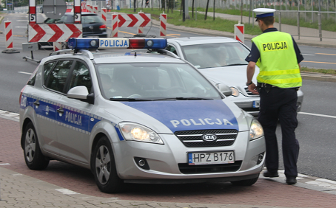
CZAS REAKCJI NA ZDARZENIE
Posterunek Policji w Podkowie Leśnej
Posterunek Policji w Podkowie Leśnej
Na terenie działania Posterunku Policji w Podkowie Leśnej w 2017 roku średni czas reakcji na zdarzenie wyniósł:
Podkowa Leśna: Pilne 8 min 41 sek.
wartość oczekiwana 9 min 54 sek.

Slide 30
Posterunek Policji w Podkowie Leśnej
Posterunek Policji w Podkowie Leśnej
ZDARZENIA DROGOWE

Slide 31
PRZEMOC W RODZINIE
Posterunek Policji w Podkowie Leśnej
Posterunek Policji w Podkowie Leśnej
Liczba sporządzonych Niebieskich Kart – 3
Liczba osób dotkniętych przemocą – 3
Liczba sprawców przemocy – 3

Slide 32
MIEJSCA ZAGROŻONE W PODKOWIE LEŚNEJ
Posterunek Policji w Podkowie Leśnej
Posterunek Policji w Podkowie Leśnej
miejsca zdarzeń drogowych/kolizje
- ul. Gołębia - 4 - ul. Lotnicza - 4 - Myśliwska/Borsucza -2 - Modrzewiowa/Kościelna - 1 - Modrzewiowa/Topolowa - 1 - Modrzewiowa/ J. Pawła - 1

Slide 33
MIEJSCA ZAGROŻONE W PODKOWIE LEŚNEJ
Posterunek Policji w Podkowie Leśnej
Posterunek Policji w Podkowie Leśnej
Miejsca zagrożone w ruchu drogowym
niewłaściwe parkowanie: Modrzewiowa, Kościelna, Akacjowa, Lotnicza, al. J. Pawła II, Iwaszkiewicza, Miejska, Reymonta
Przekroczenia prędkości: Brwinowska, al. J. Pawła II
Miejsca zagrożone ze względu na ład i porządek:
stacja WKD Główna, WKD Zachodnia, WKD Wschodnia, al. Lipowa

Slide 34
Posterunek Policji w Podkowie Leśnej
Posterunek Policji w Podkowie Leśnej
Wsparcie finansowe przez samorząd lokalny
w 2017 roku
PP Podkowa Leśna – wsparcie przez samorząd - 20 000 zł
dofinansowanie do zakupu radiowozu – 22 500,
zrealizowano 42 służby ponadnormatywne.

Slide 35
Posterunek Policji w Podkowie Leśnej
Posterunek Policji w Podkowie Leśnej
SŁUŻBY PONADNORMATYWNE EFEKTY I ILOŚĆ

Slide 36
MAPA ZAGROŻEŃ
Posterunek Policji w Podkowie Leśnej
Posterunek Policji w Podkowie Leśnej
Od 5 października 2016 r. na terenie całego kraju funkcjonuje Krajowa Mapa Zagrożeń Bezpieczeństwa. Trzy miesiące wcześniej aplikacja została uruchomiona pilotażowo w garnizonie stołecznym. Jest ona nową platformą wymiany informacji pomiędzy społeczeństwem a Policją i daje możliwość dzielenia się spostrzeżeniami w zakresie różnego rodzaju zagrożeń. W tym czasie na terenie powiatu grodziskiego na mapie zostało naniesionych 1511 zgłoszeń (stan na 31.08.2017 r.) Kategorie i liczbę zgłoszeń przedstawia poniższy wykaz.

Slide 37
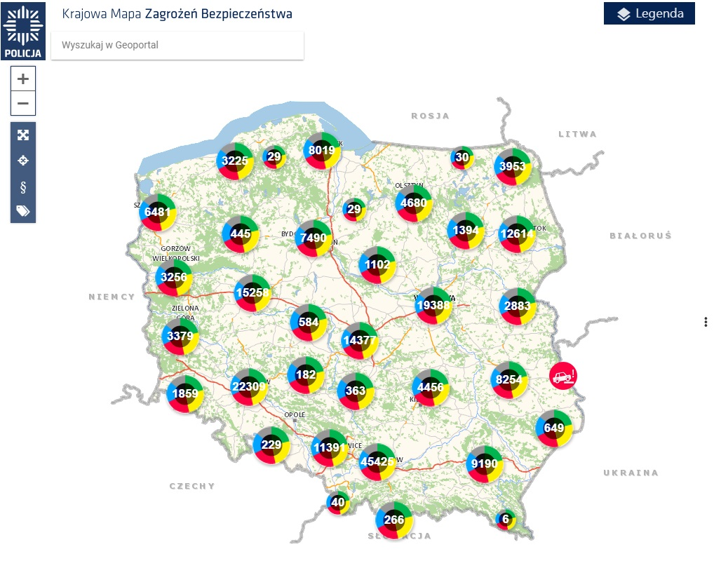
Posterunek Policji w Podkowie Leśnej
Posterunek Policji w Podkowie Leśnej
MAPA ZAGROŻEŃ

Slide 38
KATEGORIA i LICZBA ZGŁOSZEŃ wg KMZB
Posterunek Policji w Podkowie Leśnej
Posterunek Policji w Podkowie Leśnej
Zaznaczono 16 zgłoszeń, w tym:
5 potwierdzono (spożywanie alkoholu -3, nieprawidłowe parkowanie-2)
11 nie potwierdzono (żebractwo-1, narkotyki - 3, spożywanie alkoholu -7)

Slide 39
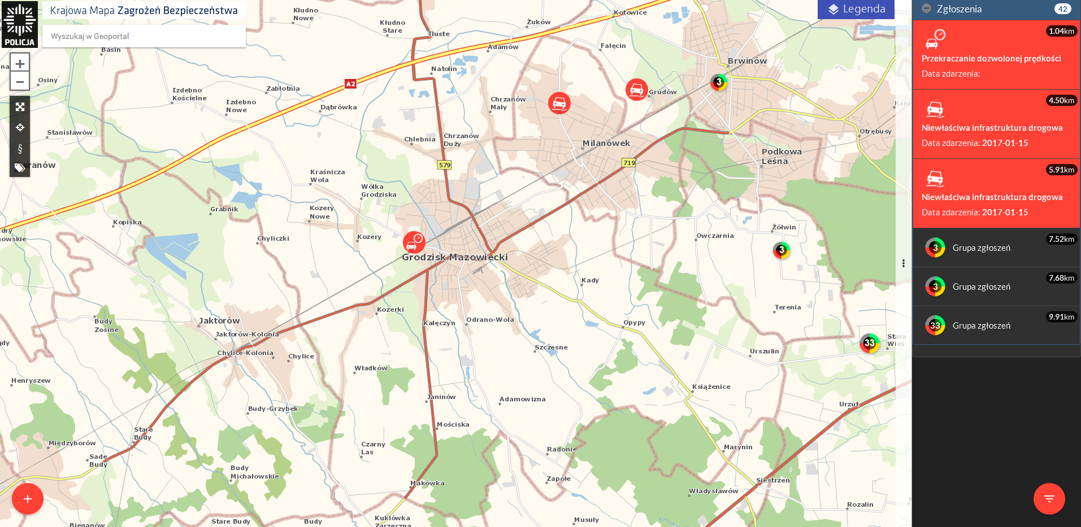
Posterunek Policji w Podkowie Leśnej
Posterunek Policji w Podkowie Leśnej
MAPA ZAGROŻEŃ
Łącze do mapy zagrożeń

Slide 40
Posterunek Policji w Podkowie Leśnej
Posterunek Policji w Podkowie Leśnej

Slide 41
Posterunek Policji w Podkowie Leśnej
Posterunek Policji w Podkowie Leśnej
Program „Dzielnicowy bliżej nas”
Głównym założeniem programu jest ułatwienie kontaktu dzielnicowego z mieszkańcami. Do tej pory tak zwani „funkcjonariusze pierwszego kontaktu” często musieli wykonywać zadania policjantów służby prewencyjnej, przez co nie mieli czasu na to, aby zainteresować się sprawami mieszkańców. Program to pierwsza tak kompleksowa zmiana w podejściu do służby dzielnicowych.
Kierunki zmian w służbie dzielnicowych dotyczą obszarów: kadrowego, szkoleniowego, komunikacji społecznej, organizacji służby oraz modernizacyjnego. Program został zainagurowany w czerwcu ubiegłego roku.

Slide 42
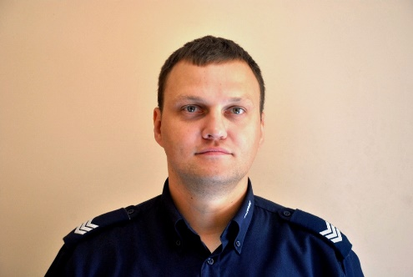
Posterunek Policji w Podkowie Leśnej
Posterunek Policji w Podkowie Leśnej
mł.asp. Krzysztof Komór
Posterunek Policji w Podkowie Leśnej
ul. Brwinowska 17a
05-807 Podkowa Leśna
tel.: (22) 758-91-10; kom.: 600-997-673
e-mail: dzielnicowy.podkowalesna2@ksp.policja.gov.pl
Obszar działania rejon 10 sektor VII: 11 Listopada, Adama Mickiewicza, Akacjowa, Bluszczowa, Bolesława Prusa, Borowin, Brzozowa, Bukowa, Cicha, Czeremchowa, Dębowa, Głogów, Grabowa, Graniczna, Henryka Sienkiewicza, Irysowa, Jałowcowa, Jana Pawła II, Jarosława Iwaszkiewicza, Jaśminowa, Jaworowa, Jodłowa, Juliana Ejsmonda, Juliusza Słowackiego, Kalinowa, Kasztanowa, Klonowa, Kolejowa, Konwalii, Kościelna, Krokusowa, Kwiatowa, Leśna, Leśniczówka Dębak, Lipowa, Młochowska, Modrzewiowa, Orzechowa, Ośrodek Dębak, Paproci, Parkowa, Podleśna, Różana, Sasanek, Sosnowa, Sportowa, Stanisława Lilpopa, Stefana Żeromskiego, Storczyków, Świerkowa, Topolowa, Wiązowa, Wierzbowa, Władysława Reymonta, Wrzosowa, Wschodnia, Zachodnia, Zygmunta Krasińskiego

Slide 43
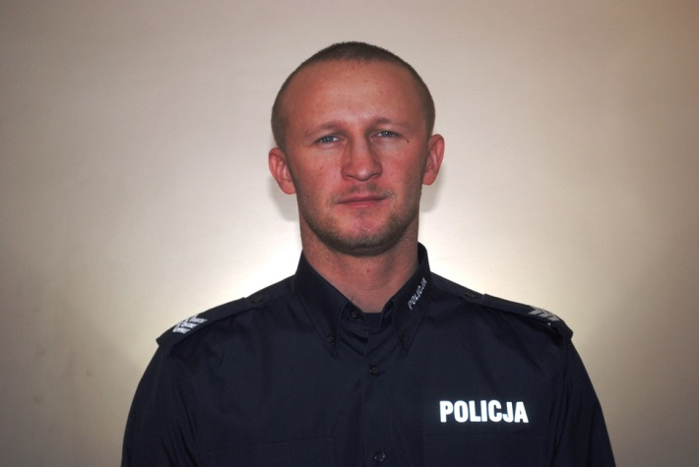
Posterunek Policji w Podkowie Leśnej
Posterunek Policji w Podkowie Leśnej
st.asp. Jakub Ziółek
Posterunek Policji w Podkowie Leśnej
ul. Brwinowska 17a
05-807 Podkowa Leśna
tel.: (22) 758-91-10; kom.: 600-997-544
e-mail: dzielnicowy.podkowalesna1@ksp.policja.gov.pl
Obszar działania rejon 9 sektor VII : Bażantów, Błońska, Bobrowa, Borsucza, Brwinowska, Dzików, Główna, Bluszczowa, Gołębia, Helenowska, Jaskółcza, Jastrzębia, Jelenia, Jeża, Krasek, Krecia, Królicza, Kukułek, Lisia, Lotnicza, Łosia, Miejska, Myśliwska, Ogrodowa, Orla, Ptasia, Rysia, Sarnia, Sępów, Słowicza, Słowików, Sokola, Sowia, Sójek, Szczygla, Szpaków, Warszawska, Wiewiórek, Wilcza, Wróbla, Zamkowa, Żubrowa

Slide 44
Posterunek Policji w Podkowie Leśnej
Posterunek Policji w Podkowie Leśnej

Slide 45
Posterunek Policji w Podkowie Leśnej
Posterunek Policji w Podkowie Leśnej
Ministerstwo Spraw Wewnętrznych i Administracji uruchomiło nową wersję aplikacji mobilnej „Moja Komenda”, dzięki której odnajdziemy dzielnicowego, który opiekuje się naszym rejonem zamieszkania.
Umożliwia wyszukanie każdego dzielnicowego w Polsce. Aby to zrobić wystarczy wpisać np. własny adres zamieszkania, a aplikacja odnajdzie funkcjonariusza, który dba o nasz rejon zamieszkania oraz pokaże, w której jednostce on pracuje. Dzielnicowych możemy wyszukać także po ich imieniu lub nazwisku. Aby połączyć się z funkcjonariuszem wystarczy jedno kliknięcie. Wyszukiwarka dzielnicowych działa w trybie offline. Użytkownik nie musi mieć dostępu do Internetu, aby odnaleźć swojego dzielnicowego.
Aplikacja „Moja komenda” zawiera także bazę teleadresową wszystkich komend i komisariatów w Polsce. Dodano do niej dodatkowe jednostki, m.in. rewiry dzielnicowych oraz posterunki. Aplikacja została wyposażona w dwa tryby wyszukiwania informacji. Po włączeniu usług lokalizacyjnych w telefonie sama odnajdzie najbliższe policyjne obiekty. Po przejściu w tryb online wystarczy jedno kliknięcie, by wskazała trasę do najbliższej komendy lub komisariatu. Równie sprawnie połączy nas z dyżurnymi policjantami z wybranej jednostki. Dodatkowo „Moja komenda” umożliwia wyszukanie po nazwie jednostki, ulicy lub kodzie pocztowym.
„Moja Komenda” dostępna jest na telefony z Androidem i na iOS. Usługa jest bezpłatna.

Slide 46
Posterunek Policji w Podkowie Leśnej
Posterunek Policji w Podkowie Leśnej
Film na temat aplikacji

Slide 47
Posterunek Policji w Podkowie Leśnej
Posterunek Policji w Podkowie Leśnej
DZIAŁANIA PROFILAKTYCZNE
Policjanci uczestniczą:
w pracach zespołów interdyscyplinarnych,
w spotkaniach z dziećmi w przedszkolach i szkołach podstawowych, z młodzieżą, pedagogami, rodzicami,
w spotkaniach z seniorami
w akcji „Bezpieczna droga do szkoły”,” Bezpieczne wakacje”
Notes:
47

Slide 48
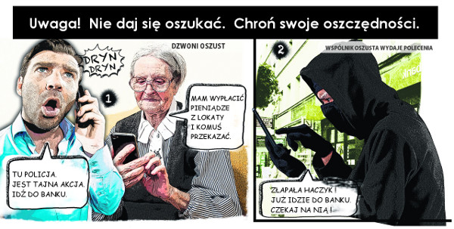
KAMPANIA INFORMACYJNA W ZAKRESIE ZAPOBIEGANIA PRZESTĘPSTWOM METODĄ „NA WNUCZKA” I „NA POLICJANTA”
Posterunek Policji w Podkowie Leśnej
Posterunek Policji w Podkowie Leśnej
publikowanie na stronie internetowej Komendy Powiatowej Policji w Grodzisku Mazowieckim, komunikatów ostrzegających o oszustach,
umieszczanie plakatów w miejscach użyteczności publicznej na terenie PP Podkowa Leśna,
publikowanie w lokalnej prasie informacji o sposobach działania przestępców działających metodami „na wnuczka, na policjanta i na administratora”,

Slide 49
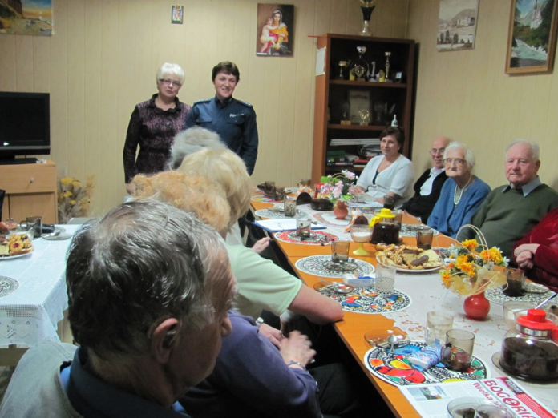
KAMPANIA INFORMACYJNA W ZAKRESIE ZAPOBIEGANIA PRZESTĘPSTWOM METODĄ „NA WNUCZKA” I „NA POLICJANTA”
Posterunek Policji w Podkowie Leśnej
Posterunek Policji w Podkowie Leśnej
kontakt dzielnicowych z osobami starszymi i samotnymi, pozostawianie ulotek informacyjnych,
pogadanki realizowane przez policjantów z prewencji kryminalnej i dzielnicowych w placówkach, w których gromadzą się seniorzy,
nawiązanie przez policjantów z wydziału kryminalnego kontaktu ze wszystkimi placówkami bankowymi na podległym terenie, w celu utrzymania bieżącego kontaktu z pracownikami banku.

Slide 50
DZIĘKUJĘ ZA UWAGĘ
Posterunek Policji w Podkowie Leśnej
Posterunek Policji w Podkowie Leśnej

